Slide 1
Process Scheduling
COMP6697001-Operating Systems
Session 4
Dr. Zulfany Erlisa Rasjid B.Sc.,MMSI

Slide 2
Discussion
Who sets up/manages your laptops?
Bagaimana komputer bisa membagi waktu untuk melayani semua aktivitas teman-teman?
Analogi :
Saat kuliah, kalian menjalankan beberapa aktivitas sekaligus:
Mengikuti kelas melalui Zoom.
Membuka browser untuk mencari materi.
Mengetik catatan.
Mengunduh file.
Menjalankan pemindaian antivirus.
Contoh:
Ketika antivirus sedang bekerja, apakah kalian harus menunggu pemindaiannya selesai dahulu sebelum bisa mengetik?

Slide 3

Discussion
Who sets up/manages your laptops?
Haruskah satu proses selesai sebelum yang lain mendapat giliran?
Bayangkan ada 3 proses:
Proses A
Proses B
Proses C
Aturan mana yang membuat semua proses lebih cepat memperoleh kesempatan untuk di eksekusi?
Di CPU ada (misal) dua pilihan aturan:
Proses A memakai CPU sampai selesai.
Atau setiap proses mendapat giliran maksimal 1 ms, kemudian bergantian jika masih ada proses lain yang siap (proses B dan C).
Saat kalian mengetik sambil menjalankan pekerjaan berat, mana yang lebih terasa:
Pekerjaan berat selesai sedikit lebih cepat atau
Ketikan teman-teman segera muncul pada layar?

Slide 4
Definition
Scheduling di dalam sistem operasi adalah proses pengaturan dan pengelolaan waktu eksekusi berbagai tugas atau proses yang dijalankan oleh CPU (Central Processing Unit)
Tujuan utama dari scheduling adalah untuk memastikan bahwa sumber daya sistem (terutama CPU) digunakan secara efisien, adil, dan optimal, serta untuk memastikan bahwa sistem dapat merespons kebutuhan pengguna dan proses yang berbeda secara tepat waktu

Slide 5
Scheduling
Beberapa tugas utama dari scheduling dalam sistem operasi meliputi:
Menentukan Urutan Eksekusi Proses: Scheduling menentukan proses mana yang akan dijalankan selanjutnya ketika ada lebih dari satu proses yang siap untuk dieksekusi.
Memaksimalkan Penggunaan CPU: Scheduling berusaha meminimalkan waktu idle CPU sehingga proses dapat dieksekusi seefisien mungkin.
Memastikan Fairness: Sistem operasi mencoba untuk memberikan alokasi waktu CPU yang adil bagi semua proses sehingga tidak ada proses yang terlalu lama menunggu.
Meningkatkan Responsifitas: Scheduling membantu memastikan bahwa proses interaktif (seperti aplikasi pengguna) dapat merespons input secara cepat.

Slide 6
Scheduling
Jadi intinya kita belajar memahami apa itu scheduling adalah
Karena banyak proses membutuhkan CPU, sementara kapasitas CPU terbatas.
Dan Sistem operasi harus mengatur proses mana yang berjalan, kapan, dan berapa lama mendapat giliran.

Slide 7
Jenis Scheduling
Jenis Scheduling | Definisi | Tujuan Utama
Long term scheduling | Menentukan proses mana yang boleh masuk ke sistem untuk dikerjakan. Bisa diibaratkan seperti penjaga gerbang yang mengatur berapa banyak proses yang boleh “mendaftar” ke sistem. | Mengatur jumlah proses yang aktif di sistem agar CPU tidak terlalu penuh
Medium term scheduling | Mengatur proses mana yang tetap berada di memori utama (RAM) dan mana yang sementara disimpan di disk (swap). | Mengelola penggunaan memori agar tidak penuh dan tetap efisien.
Short term scheduling | Memilih proses mana yang akan dijalankan oleh CPU dari daftar proses yang siap (ready queue). | Mengatur urutan proses yang menggunakan CPU.
I/O scheduling | Mengatur proses mana yang akan dilayani oleh perangkat input/output (seperti disk, printer, atau jaringan). | Menjadwalkan permintaan I/O agar berjalan cepat dan efisien.

Slide 8
The Role of Various Types of Scheduling
Long Term
Memilih proses baru yang diterima untuk dieksekusi serta mengendalikan jumlah proses dalam sistem
digunakan bila diperlukan
Medium Term
Menangguhkan dan mengaktifkan kembali proses, misalnya melalui swap out/in, untuk membantu pengelolaan memori.
Short Term
Memilih proses dari ready queue untuk mendapatkan giliran CPU
Hanya saat dibutuhkan
I/O
Mengatur urutan pelayanan permintaan I/O, misalnya baca/tulis pada disk.

Slide 9
The Role of Various Types of Scheduling
Ke empat jenis scheduling tidak bersaing, melainkan berbagi tugas dalam satu siklus kerja sistem operasi
Contoh – Analogi:
Dapat dibayangkan seperti rantai logistik:
Long-term = Memilih kargo yang masuk ke gudang
Medium-term = Mengatur ruang di gudang
Short-term = Menentukan urutan pengiriman barang
I/O = Mengatur kendaraan yang akan mengirimkan barang ke luar

Slide 10
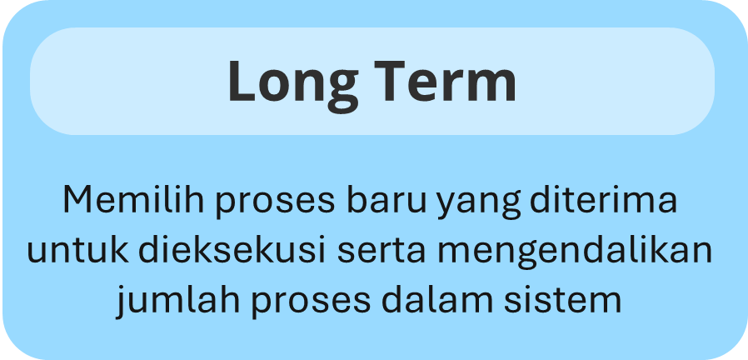
The Role of Various Types of Scheduling
Analogi
Long Term Scheduling sebagai Job Scheduler.
Scheduler ini memilih pekerjaan (job) baru yang diterima ke dalam sistem untuk diproses.
Mengendalikan degree of multiprogramming, yaitu jumlah proses yang berada dalam memori.
Mengatur penerimaan pekerjaan agar sesuai dengan kapasitas sumber daya sistem.
Contoh:
Pada sistem batch, terdapat 20 pekerjaan menunggu.
Sistem menerima 5 pekerjaan terlebih dahulu sesuai kapasitas sumber daya.
Pekerjaan lainnya menunggu hingga tersedia kapasitas.
Analogi:
Seperti petugas yang mengatur jumlah pengunjung masuk ke ruang pelayanan agar tidak melebihi kapasitas (saat covid dulu)

Slide 11
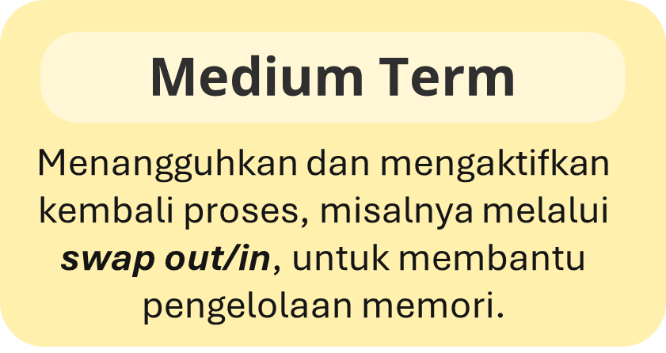
The Role of Various Types of Scheduling
Analogi
Menentukan proses yang ditangguhkan sementara dan kapan proses tersebut diaktifkan kembali.
Dalam model swapping, swap out memindahkan isi memori proses dari RAM ke disk, sedangkan swap in mengembalikannya ke RAM.
Tujuannya membantu mengurangi beban memori dan mengatur jumlah proses yang berada di memori.
Contoh:
Ketika RAM terbatas, sistem menangguhkan proses (contoh: P2) dan memindahkan isi memorinya ke disk.
Saat kapasitas tersedia, P2 dikembalikan ke RAM untuk melanjutkan pekerjaan.
Analogi:
Seperti memindahkan sementara berkas dari meja kerja ke lemari agar meja lebih lapang, kemudian mengambilnya kembali saat pekerjaan akan dilanjutkan.

Slide 12
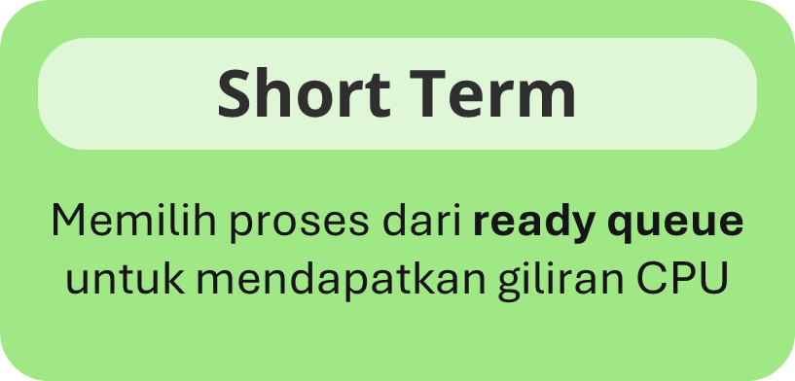
The Role of Various Types of Scheduling
Analogi
Memilih proses dari ready queue untuk mendapatkan giliran CPU.
Bekerja sangat sering agar dapat memberikan keputusan penjadwalan yang cepat.
Analogi:
Ada antrean panjang di kasir supermarket:
Kasir = CPU
Antrian pelanggan = ready queue
Kasir memilih pelanggan berikutnya yang akan dilayani.
Setiap kasir punya gaya kerja:
Kasir 1: melayani berdasarkan urutan datang (First Come First Served).
Kasir 2: melayani pelanggan dengan sedikit barang dulu (Shortest Job First).
Kasir 3: bergantian memberi giliran setiap orang sedikit-sedikit (Round Robin).
Contoh:
Saat pengguna mengetik di Word sambil menjalankan program Python untuk mengolah data.
Scheduler mengatur giliran penggunaan CPU agar aplikasi Word tetap merespons ketikan dan Python tetap melanjutkan pengolahan data.

Slide 13
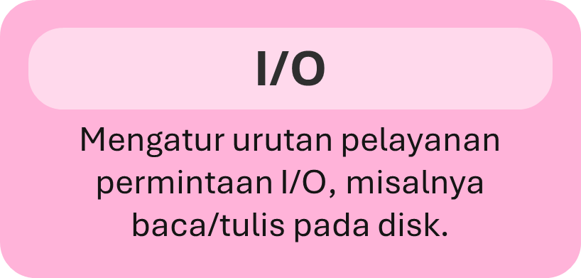
The Role of Various Types of Scheduling
Analogi
I/O Scheduling adalah mekanisme sistem operasi untuk menentukan urutan pelayanan permintaan input/output dari berbagai proses, misalnya membaca atau menulis data pada perangkat penyimpanan.
Perbedaan antara CPU scheduler dengan I/O adalah, CPU scheduler memilih proses/thread yang mendapat giliran CPU, sedangkan I/O scheduler memilih permintaan I/O yang dilayani oleh perangkat.
Contoh:
Menyalin file sambil membuka aplikasi
Saat pengguna menyalin video ke SSD dan juga membuka PowerPoint dari SSD yang sama.
Maka akan ada permintaan baca/tulis untuk penyalinan video ke SSD sekaligus permintaan baca file aplikasi.
I/O scheduler mengatur pelayanan permintaan tersebut.

Slide 14
Peran Sistem Operasi dan Developer dalam Scheduling
Level | Tanggung jawab
Sistem operasi | Memilih thread yang mendapat CPU, mengatur giliran dan prioritas, serta menghentikan sementara eksekusi jika diperlukan.
Developer aplikasi | Membagi pekerjaan menjadi task/thread, mengelola pekerjaan yang berjalan bersamaan, dan menjaga agar pekerjaan berat tidak menghambat respons aplikasi.
Contoh :
Aplikasi memiliki tombol / fitur “Olah Data” untuk memproses jutaan baris.
Jika seluruh pengolahan dilakukan pada UI thread, tampilan dapat tidak responsif selama pekerjaan berlangsung.
Developer dapat memindahkan pengolahan ke worker thread atau proses terpisah agar UI tetap bisa menangani klik dan menampilkan progres.
OS tetap menentukan kapan setiap thread mendapat giliran CPU.
Sedangkan Developer disisi lain dapat membuat penjadwalan pada level aplikasi, misalnya menentukan urutan tugas dalam antrean unggahan atau pekerjaan latar belakang. Namun, pelaksanaan thread nya tetap mengikuti penjadwalan OS.

Slide 15
Process Scheduling algorithm
Algoritma scheduling berbeda-beda karena kebutuhan proses dan tujuan sistem juga berbeda.
Ada proses yang membutuhkan CPU sebentar, ada yang lama, dan ada aplikasi yang harus cepat merespons pengguna. Tidak ada satu algoritma yang paling baik untuk semua kondisi.
Tujuan umumnya adalah mengatur giliran CPU agar penggunaannya efisien, waktu tunggu berkurang, dan proses memperoleh pelayanan sesuai kebutuhan sistem.

Slide 16
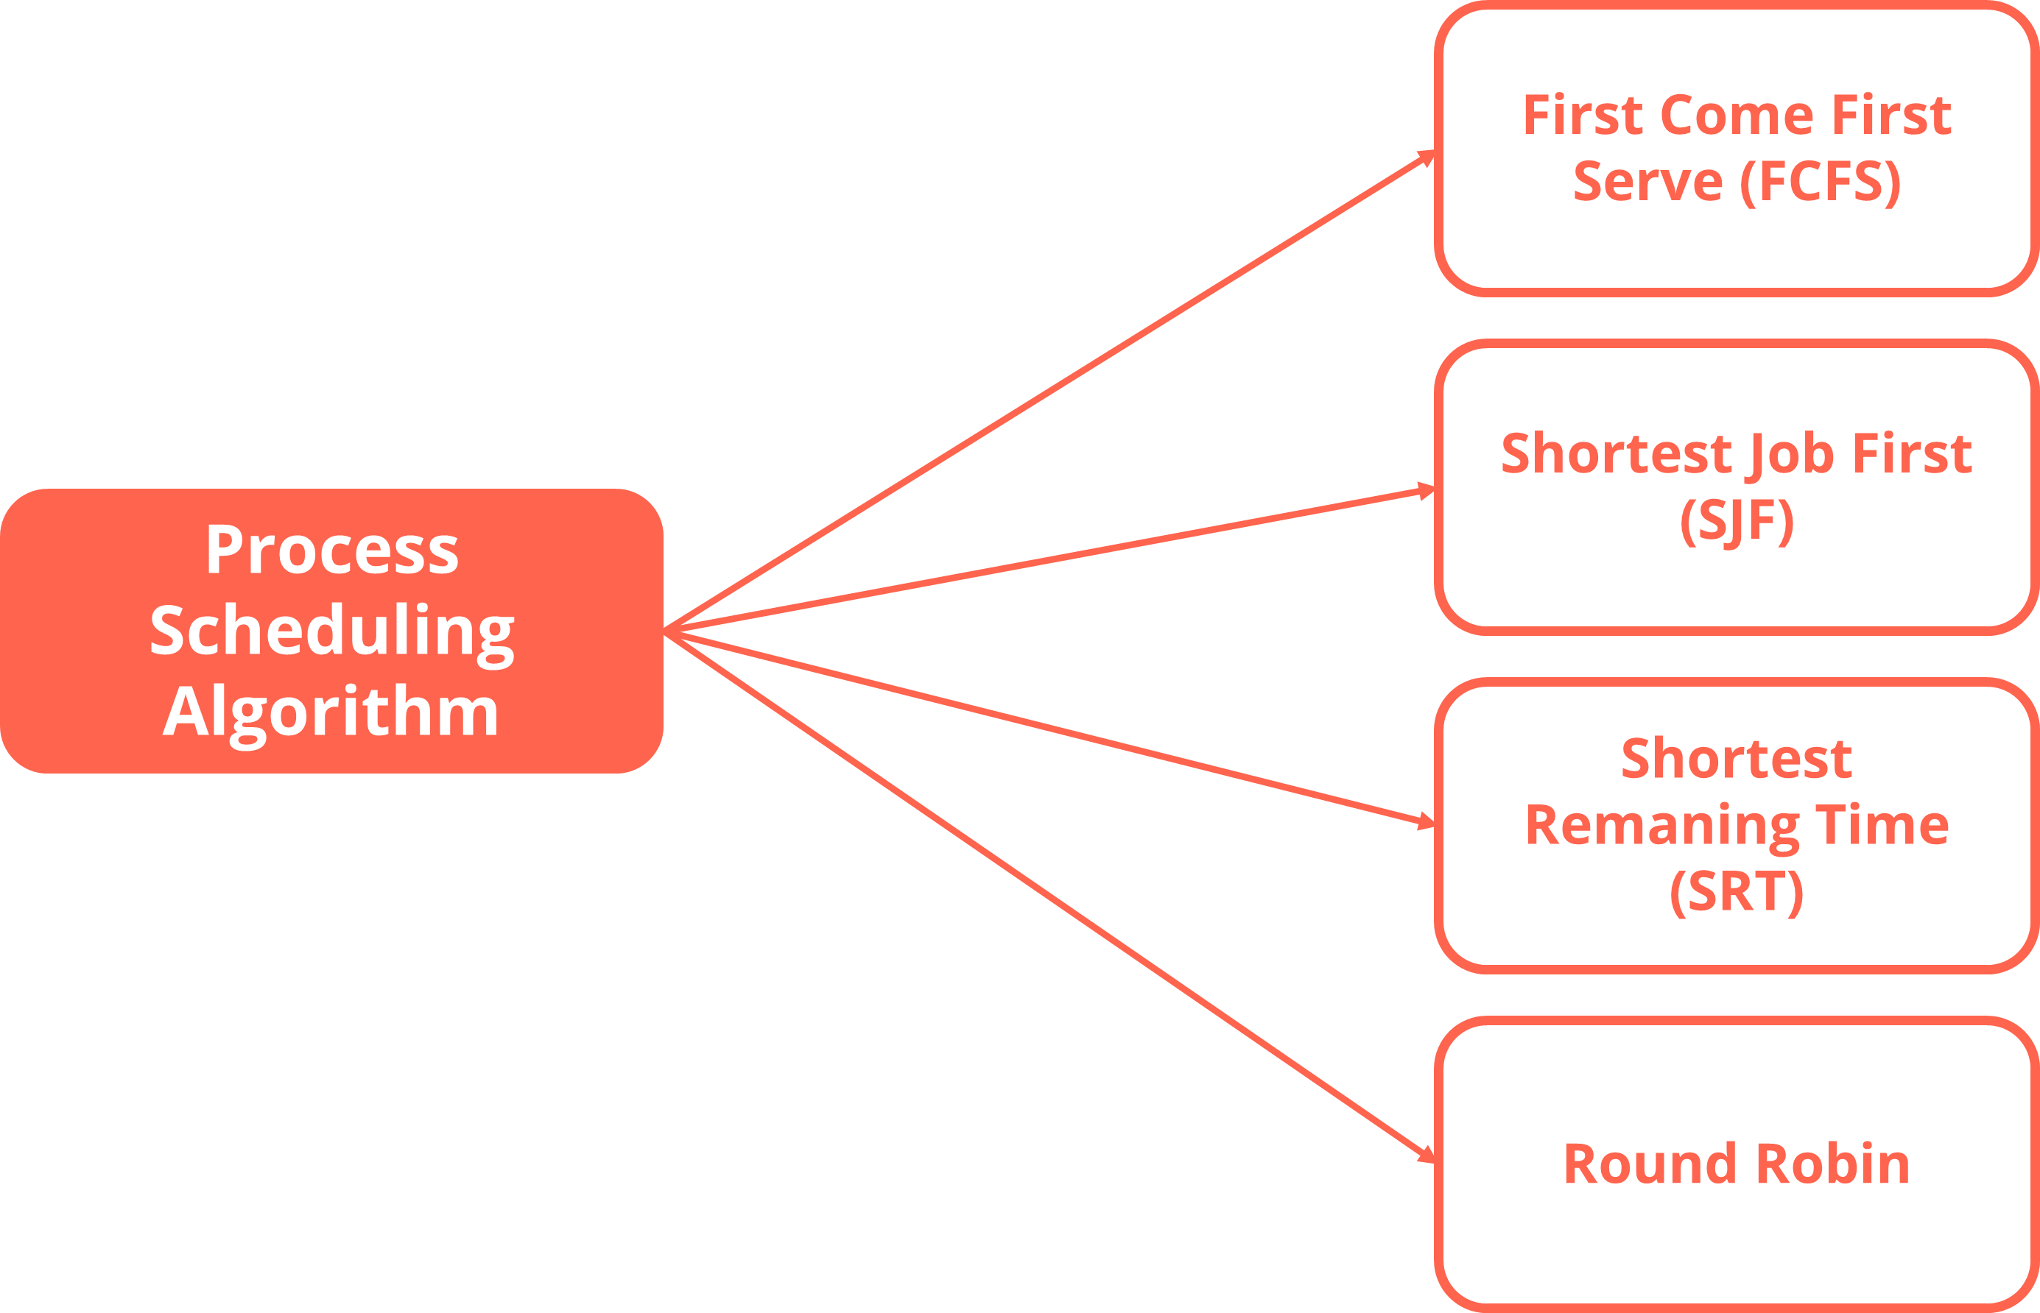
Process Scheduling algorithm

Slide 17
Process Scheduling algorithm
FCFS — First Come, First Served
Algoritma yang melayani proses berdasarkan urutan masuk ke ready queue. FCFS bersifat non-preemptive: proses yang berjalan tidak dihentikan hanya untuk memberi giliran kepada proses lain.
Cara mengatur giliran:
Proses paling depan mendapat CPU.
Proses baru masuk akan ke paling belakang antrean.
CPU akan menyelesaikan proses, baru beralih ke proses baru yang sedang menunggu.
Contoh kasus aplikasi:
Antrean pencetakan dokumen dengan aturan berdasarkan urutan masuk.
Dokumen A dikirim dahulu, kemudian B dan C.
Printer mencetak A, lalu B, kemudian C. Ini menggambarkan FCFS pada antrean pekerjaan cetak
Kecuali ada pengaturan prioritas yang dapat mengubah urutannya.

Slide 18
Process Scheduling algorithm
SJF — Shortest Job First
Algoritma yang memilih proses dengan perkiraan CPU burst berikutnya paling singkat dari proses yang sudah siap.
SJF yang dibahas di sini bersifat non-preemptive.
Cara mengatur giliran:
Saat CPU tersedia, scheduler membandingkan perkiraan durasi proses yang siap.
Proses dengan durasi paling singkat yang mendapat giliran.
Jika proses yang lebih singkat datang ketika proses lain sedang berjalan, proses baru tetap menunggu sampai CPU dilepas.
Contoh kasus aplikasi:
Developer dapat menerapkan aturan SJF pada layanan pembuatan laporan. Misalnya ada 3 laporan sudah mengantre dengan perkiraan waktu pengerjaan:
Proses | Laporan | Perkiraan waktu
P1 | Rekap tahunan | 20 detik
P2 | Rekap bulanan | 5 detik
P3 | Rekap harian | 2 detik
Layanan mengerjakan rekap harian, bulanan, lalu tahunan.
Ini contoh penerapan kebijakan SJF pada antrean aplikasi, dimana durasi menjadi bahan pertimbangan.

Slide 19
Process Scheduling algorithm
SRT — Shortest Remaining Time
Versi preemptive dari SJF. Scheduler memilih proses dengan perkiraan sisa CPU burst paling singkat, termasuk membandingkannya dengan proses yang sedang berjalan.
Cara mengatur giliran:
Proses dengan sisa waktu paling singkat mendapat CPU.
Jika proses baru datang dengan kebutuhan waktu lebih singkat daripada sisa waktu proses aktif, proses aktif dihentikan sementara.
Proses yang tertunda dilanjutkan saat kembali terpilih
Contoh kasus aplikasi:
Aplikasi pembuatan laporan penjualan toko (misalnya). Misalnya aplikasi memakai satu worker untuk mengolah laporan dan mendukung pause/resume.
Lanjutan >> Next slide

Slide 20
Process Scheduling algorithm
SRT — Shortest Remaining Time
Proses | Case | Tindakan aplikasi dengan SRTF
P1 | Manajer meminta laporan penjualan tahunan. Pengolahan sedang berjalan dan diperkirakan masih membutuhkan 10 detik. | Aplikasi mengerjakan laporan tahunan.
P2 | Kasir kemudian meminta laporan penjualan hari ini, yang diperkirakan membutuhkan 2 detik. | Aplikasi menjeda laporan tahunan karena laporan harian membutuhkan waktu lebih singkat daripada sisa pekerjaan tahunan.
P2 : Selesai P1 : Resume | Laporan harian selesai. | Aplikasi melanjutkan laporan tahunan dari posisi terakhir.
Pada aplikasi laporan penjualan yang menerapkan SRT, pengolahan laporan tahunan dapat dijeda ketika permintaan laporan harian datang dengan perkiraan waktu pengerjaan lebih singkat daripada sisa waktu laporan tahunan.
Setelah laporan harian selesai, pengolahan laporan tahunan dilanjutkan

Slide 21
Process Scheduling algorithm
Round Robin
Algoritma preemptive yang memberikan giliran CPU secara bergantian dengan batas waktu yang disebut time quantum.
Cara mengatur giliran:
Proses paling depan mendapat CPU maksimal selama satu quantum tertentu.
Jika quantum habis dan proses masih siap berjalan, proses kembali ke belakang antrean.
Jika proses selesai atau menunggu I/O sebelum quantum habis, CPU dapat diberikan kepada proses lain.
Contoh kasus aplikasi:
Aplikasi pengolahan foto yang bisa mengakomodir edit foto dari beberapa pengguna.
Misalnya aplikasi dirancang untuk memproses foto secara bergiliran dengan jatah waktu 100 ms per tugas:
    Foto A diproses maksimal 100 ms, kemudian giliran foto B.
    Foto B diproses maksimal 100 ms, kemudian giliran foto C.
    Foto C diproses maksimal 100 ms, lalu kembali ke foto A jika belum selesai.
Tugas yang sudah selesai keluar dari antrean.
Sehingga, Foto berukuran besar tidak menguasai seluruh waktu pemrosesan, dan foto dari pengguna lain tetap mendapat giliran.

Slide 22
Process Scheduling algorithm
Round Robin
Contoh lain:
Pembagian permintaan aplikasi web
Platform web server NGINX menyediakan Round Robin untuk membagi permintaan pengguna ke beberapa server. Misalnya, dengan tiga server berbobot sama dan semuanya tersedia:
Permintaan | Server tujuan
Pengguna 1 | Server A
Pengguna 2 | Server B
Pengguna 3 | Server C
Pengguna 4 | Kembali ke Server A
Penggunaan algoritma Round Robin untuk aktifitas load balancing.
Dimana pada case ini adalah mengelola permintaan ke server, sehingga tidak melibatkan pemotongan waktu CPU atau pause/resume pekerjaan.

Slide 23
References
Stallings, W. (2014). Operating Systems: Internals and Design Principles. 8^{th.}
ISBN: 978-0-13-380591-8
Abraham Silberschatz, Peter B. Galvin, Greg Gagne (2018). Operating System Concepts 10th ed.
ISBN: 978-1-119-32091-3
A. Tanenbaum and H. Bos (2015), Modern Operating System, 4th
ISBN: 978-0-13-359162-0

